Slide 1
Klasse C versterkers
Hoogfrequent versterkers
met 1 vermogentransistor
Jan Genoe
September 2024

Slide 2
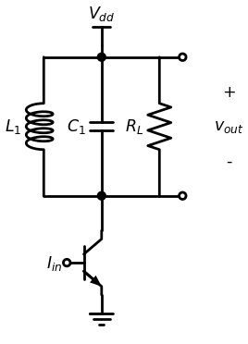
Basisschema van de Klasse C versterker

Slide 3
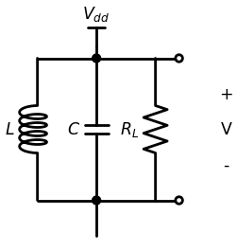
Detail: de trilkring

Slide 4
berekening trilkring

Slide 5
berekening trilkring

Slide 6
berekening trilkring

Slide 7
berekening trilkring

Slide 8
berekening trilkring

Slide 9

gedempte trilkring

Slide 12
Benadering resonantiefrequentie

Slide 13
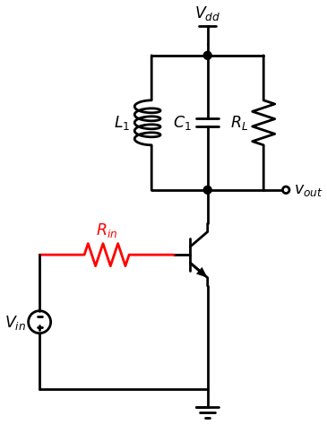
Basisschema van de Klasse C versterker

Slide 14

Instelling van de basisstroom:
keuze geleidingshoek en piekstroom

Slide 15
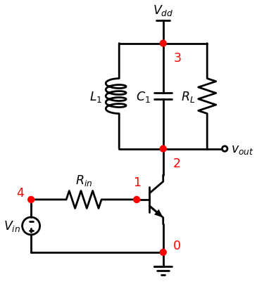
Basisschema met knopen genummerd

Slide 16

spice simulatie: spanningen

Slide 17

Spice simulatie: stromen

Slide 18
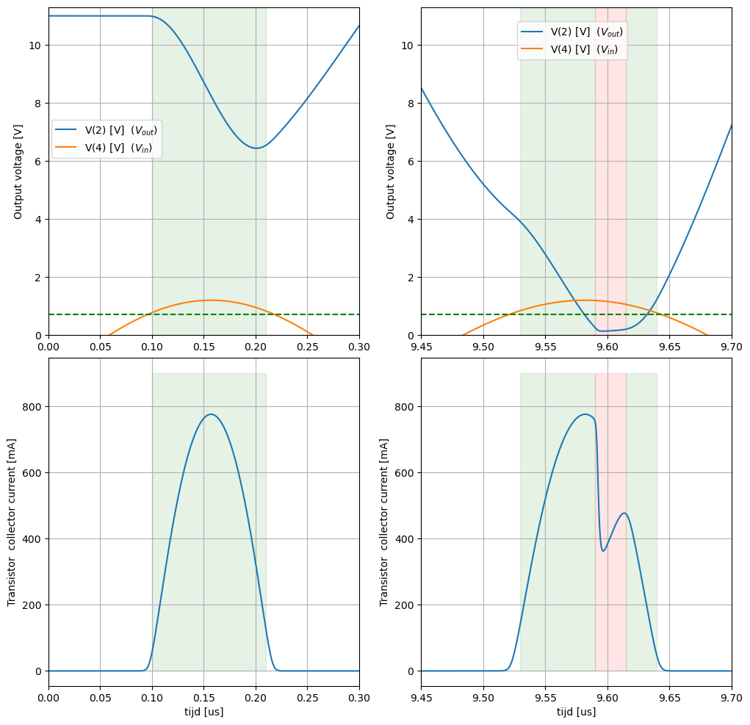
spice simulatie van de spanningen en stromen

Slide 19

Lissajous figuur: knoop 2 en knoop 4

Slide 20

ontwerpparameters en bekomen oscillatie

Slide 21

Uitgangspower en DC power

Slide 22

Transistor power

Slide 23

drive transistor:verloop stromen en spanningen

Slide 24

bekomen oscillatiespanning als functie van de geleidingshoek

Slide 25

Nodige piekstroom om voedingsspanning als zwaai te bekomen

Slide 26

Bekomen rendement bij maximale uitsturing

Slide 27

(links) impedantie van de LRC-kring als functie van de frequentie
(rechts) het uitdempen van deze kring als functie van de tijd

Slide 28

knoop 2 (spice simulatie)

Slide 29

contributies harmonischen aanstuursignaal

Slide 30

Aansturing met een blokgolf

Slide 31
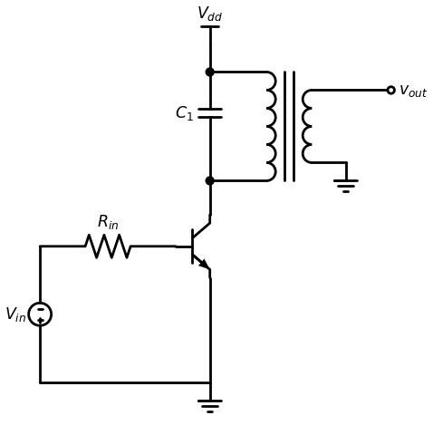
Klasse C versterker met een transformator in de resonante kring

Slide 32
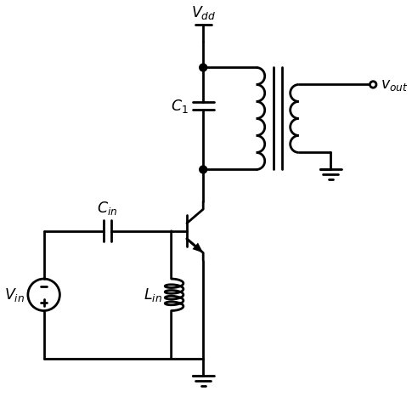
Klasse C versterker met een LC kring aan de ingang van de transistor

Slide 33
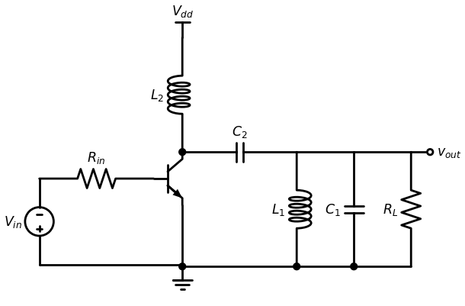
Basisschema van de klasse C versterker waarbij de uitgangspanning oscilleert rond de grond

Slide 34

Resultaat van de spice simulatie van het bovenstaande circuit

Slide 35
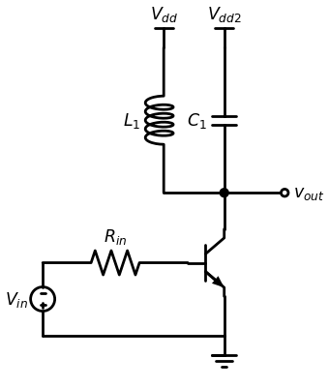
Stap1: verschillende voedingsspanning

Slide 36
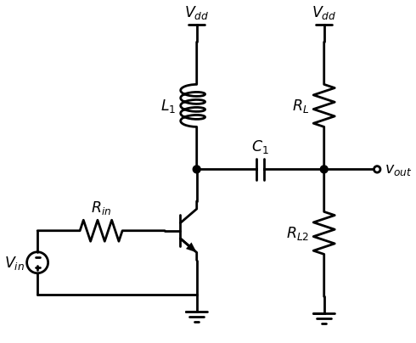
Stap 2: andere versie Vdd2

Slide 37
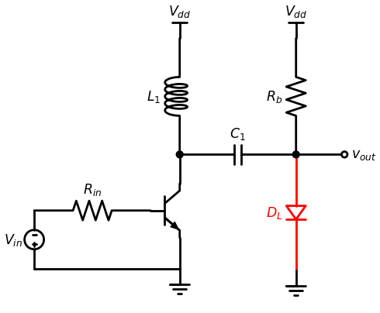
Stap 3: diode als belasting

Slide 38
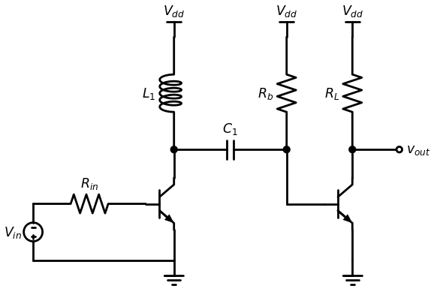
Stap 4: diode -> transistor

Slide 39
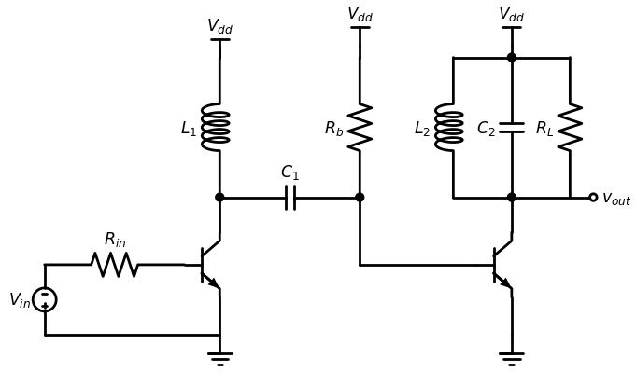
Stap 5: belast met tweede resonante kring
(zelfde frequentie)

Slide 40
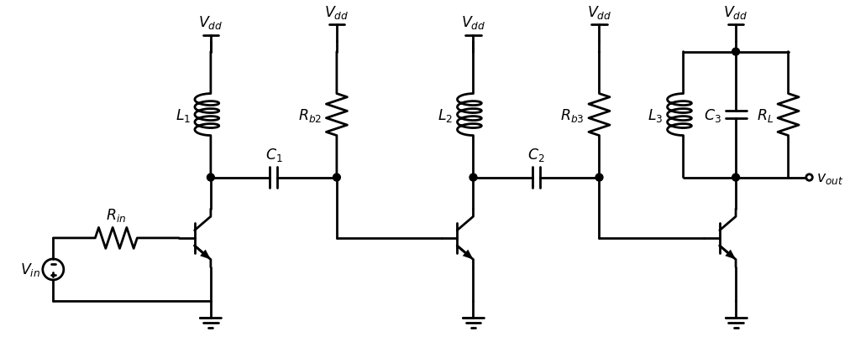
Een andere versie van bovenstaand schema waarbij een derde trap toegevoegd werd aan de versterker

Slide 41

IC implementatie

Slide 42
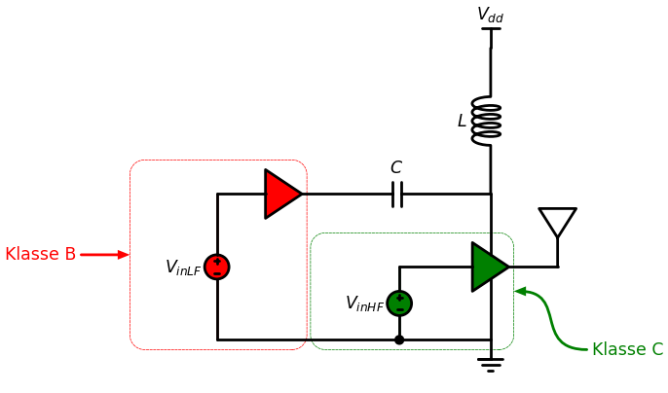
Plaatmodulatie

